Slide 1
BÀI 10
ĐO TỐC ĐỘ

Slide 2
Luyện tập
Chơi trò chơi
“Ai nhanh, ai đúng”

Slide 3
ai nhanh ai ®óng

Slide 4
ai nhanh ai ®óng
Câu 1. Để đo tốc độ của một người chạy cự li ngắn,
ta cần những dụng cụ đo nào?
A. Thước cuộn và đồng hồ bấm giây.
B. Thước thẳng và đồng hồ treo tường.
C. Đồng hồ đo thời gian hiện số kết nối với cổng quang điện.
D. Cổng quang điện và thước cuộn.

Slide 5
ai nhanh ai ®óng
Câu 2. Trong phòng thí nghiệm, người ta thường sử dụng những dụng cụ đo nào để đo tốc độ của các vật chuyển động nhanh và có kích thước nhỏ?
A. Thước, cổng quang điện và đồng hồ bấm giây.
B. Thước, đồng hồ đo thời gian hiện số kết nối với cổng quang điện.
C. Thước và đồng hồ đo thời gian hiện số.
D. Cổng quang điện và đồng hồ bấm giây.

Slide 6
ai nhanh ai ®óng
Câu 3
Trong một thí nghiệm đo tốc độ của xe đồ chơi chạy pin, khi cho xe chạy qua hai cổng quang điện cách nhau 20 cm thì thời gian xe chạy qua hai cổng quang điện được hiển thị trên đồng hồ là 1,02 s.
Tính tốc độ chuyển động của xe.
Trả lời: 19,6 cm/s.

Slide 7
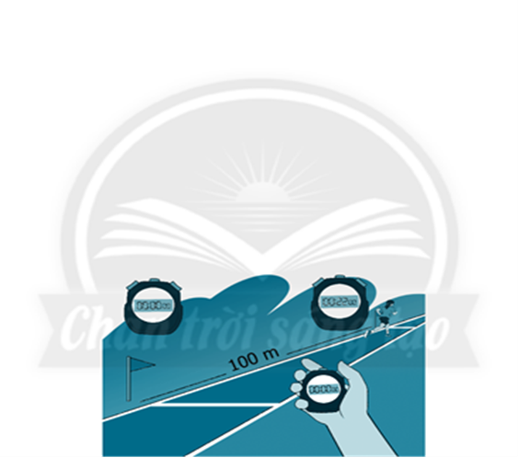
Câu 4. Xác định tốc độ của một người chạy cự li 100m được mô tả trong hình dưới đây.

Slide 8
Thời điểm đầu, đồng hồ hiện số 00:00
Thời điểm cuối, đồng hồ hiện số 00:22
Vậy thời gian chạy của người đó là: t = 22 s
Tốc độ chạy bộ của người đó là: 4,54 m/s.

Slide 9
ai nhanh ai ®óng
Câu 5. Để xác định tốc độ của một vật đang chuyển động, ta cần biết những thông tin gì?
Trả lời
Để xác định tốc độ của một vật đang chuyển động, ta
cần biết:
- Thời gian chuyển động của vật.
- Quãng đường vật đi được trong khoảng thời gian đó.

Slide 10
Vận dụng

Slide 11
Câu 1
Bảng dưới đây cho biết thông tin về thành tích bơi ở cự li 50 m của một số nữ vận động viên quốc tế.
(Nguồn: https://www. na.org)
a) Tính tốc độ bơi của các vận động viên.
b) Để đo tốc độ bơi của một người, em cần những dụng cụ gì?
Nội dung | Thời gian | Tên vận | Quốc | Sự kiện | Tốc độ
bơi | bơi (s) | động viên | tịch |  | bơi (m/s)
50 m bơi | 22,93 | Ramoni | Hà Lan | World Cup 2017 | ?
tự do |  | Kromowidjojo
50 m bơi | 25,27 | Margaret Mc | Canada | Final World Swimming | ?
ngửa |  | Neil |  | Championship 2021
50 m bơi | 24,38 | Therese | Thuỵ | World Cup 2009 | ?
bướm |  | Alshammar | Điển

Slide 14
b) Để đo tốc độ bơi của một người, ta cần các dụng cụ sau:
- Thước để đo quãng đường giữa vạch xuất phát và vạch đích.
- Đồng hồ bấm giây để đo thời gian bơi từ vạch xuất phát đến vạch đích.
Nội dung | Thời gian | Tên vận | Quốc | Sự kiện | Tốc độ
bơi | bơi (s) | động viên | tịch |  | bơi (m/s)
50 m bơi | 22,93 | Ramoni | Hà Lan | World Cup 2017 | ?
tự do |  | Kromowidjojo
50 m bơi | 25,27 | Margaret Mc | Canada | Final World Swimming | ?
ngửa |  | Neil |  | Championship 2021
50 m bơi | 24,38 | Therese | Thuỵ | World Cup 2009 | ?
bướm |  | Alshammar | Điển

Slide 15
THỰC HIỆN Ở NHÀ
Trả lời câu hỏi dưới đây vào phiếu học tập, tiết sau nộp lại cho GV:
Đo tốc độ của quả bóng chuyển động trên sàn nhà bằng đồng hồ đeo tay và bằng ứng dụng đo thời gian trên điện thoại di động. So sánh hai kết quả đo và nhận xét.
Notes:
15
Dặn dò.
- Nhận xét tiết học
15

Slide 16
DẶN DÒ
Chuẩn bị bài 11: Tốc độ và an toàn giao thông
- Nộp phiếu học tập: Đo tốc độ của quả bóng chuyển động trên sàn nhà bằng đồng hồ đeo tay và bằng ứng dụng đo thời gian trên điện thoại di động. So sánh hai kết quả đo và nhận xét.

Slide 17
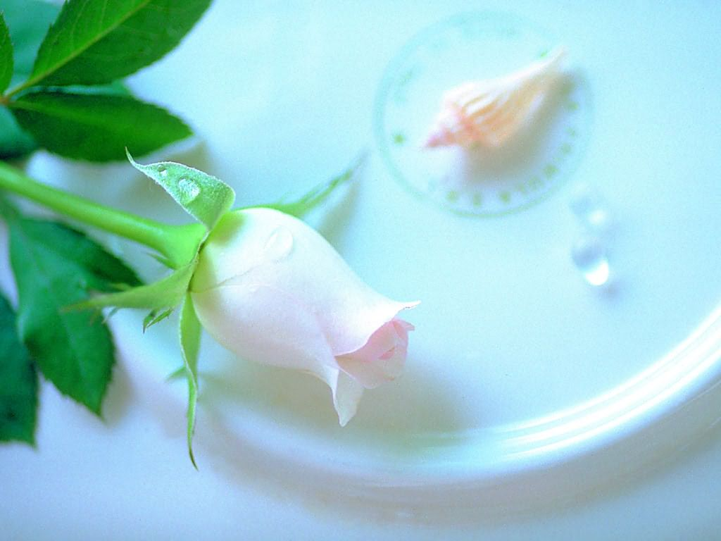
Xin ch©n thµnh c¶m ¬n c¸c thÇy, c« gi¸o vµ
c¸c em !

